Slide 1

ELEMENTI DI COMUNICAZIONE prima parte
STRUTTURA
CONCETTI BASE

Slide 2
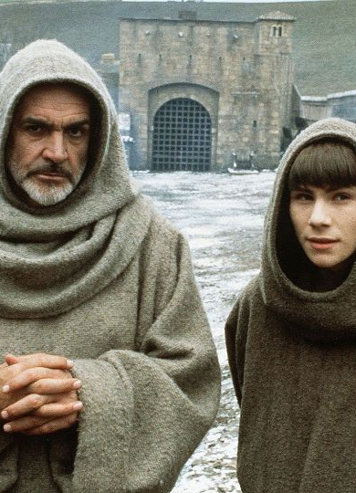
Stat rosa pristina nomine, nomina nuda tenemus
Raymond Williams, Comunicazione (1976):
l’atto del comunicare (mettere in comune o trasmettere), il contenuto che viene messo in comune o trasmesso, poi, più di recente, i cosiddetti «mezzi di comunicazione, intesi come mezzi di trasporto di merci e persone»
…
«infrastrutture e organizzazioni che si occupano di confezionare e condivi­dere messaggi (media)»
Pag. 3 Boccia Artieri, Colombo, Gili

Slide 3

Comunicazione
Emittente che, attraverso un canale, trasmette informazione, che conserva o perde, verso un ricevente che può o meno recepire tale messaggio e, comunque, elaborarlo in qualsiasi modo creda meglio, all’interno di un contesto
+ azione (risposta)
+ interazione sociale
+ intenzionalità

Slide 4
Elementi costituivi 1/2
Emergono così elementi costitutivi la comunicazione che specifichiamo:
Canale Il mezzo fisico attraverso cui passa il messaggio
Messaggio L’oggetto trasmesso nella comunicazione, composto da un contenuto [le informazioni] e da un contenitore [la forma]

Slide 5
Elementi costituivi 2/2
Codice Sistema per l’organizzazione dei segni → codifica dell’informazione
Contesto Cornice fisica o psicologica all’interno della quale si svolge la comunicazione, determina quali codici linguistici e comportamentali attivare
NO contesto → parole e azioni NO senso

Slide 6
Schema comunicazione
INFORMAZIONE
CANALE
messaggio
RICEVENTE
EMITTENTE
FORMA
CONTENUTO
(INFORMAZIONE)
CODIFICA
DECODIFICA
COMUNICAZIONE
RISPOSTA
+ azione
+ interazione sociale
+ intenzionalità
CONTESTO

Slide 7
Soggetto agente
Attore sociale (e comuni­cativo): emittente, parlante, locutore, enunciatore e, sull’altro lato della relazione, destinatario, ricevente, enunciatario.
Noi useremo: «soggetto agente»:
si riferisce a tutti i partecipan­ti alla relazione comunicativa, indipendentemente dal ruolo particolare che rivestono
implica che i soggetti interpretino i propri comportamenti e quelli altrui come espressioni di in­tenzionalità e volontà. Ciò vale per le persone che comunicano, ma anche per «attori collettivi», …, che perseguono particolari fini ed operano secondo logiche e con effetti («effetti strut­turali») che possono anche andare oltre le stesse intenzioni dei singoli.
Pag 25 Artieri, Colombo, Gili

Slide 8
Emittente
Emittente :
animatore chi materialmente comunica e si rivolge all’inter­locutore: è, per usare l’espressione di Goffman, la «macchina parlante»
autore (Goffman lo definisce anche «stratega»), chi ha ideato e costruito il messaggio e ha deciso di conferirgli una determinata forma
mandan­te (Goffman parla anche di «committente» o «responsabile»), il soggetto nel nome del quale si parla e che assume la responsabilità di ciò che viene detto

Slide 9
Ricevente
Ricevente:
partecipante ratificato o designato
occasionale o accidentale
Diretto
Indiretto
In presenza
A distanza

Slide 10
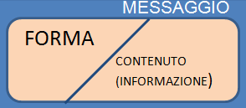
Forma / Contenuto
FORMA → EMOZIONI
AZIONE
CONTENUTO → RAGIONE

Slide 11
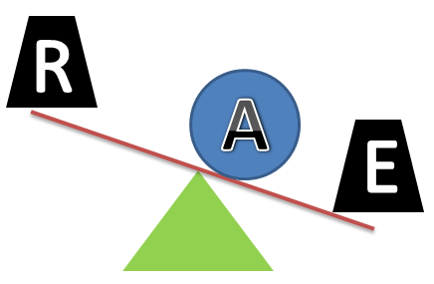
Ragione vs Emozione

Slide 12
Azione
Interazione
Esprimere un giudizio
Fare un acquisto
Votare
Iscriversi, tesserarsi a
Ricordarsi
Intervenire
…
A

Slide 13
Comunicazione:
8 concetti base (+1)
1°
Comunicazione come contatto (connessione):
le vie ed i mezzi di comunicazione sono possibilità di contaminazioni culturali e di partecipazione

Slide 14
Connessione come
Interpenetrazione - Interdipendenza globale
Nella storia dell’umanità connessioni tra
nuove vie
nuovi mezzi di comunicazione
mutamenti delle condizioni produttive
evoluzioni nelle tecnologie dei servizi
adozione di nuovi codici
cambiamenti politici
cambiamenti culturali

Slide 15
Es. Torchio a caratteri mobili
Premesse tecniche indispensabili
Invenzione del torchio tipografico e dei caratteri mobili
Conseguenze diffusione della stampa
Religiose
Politiche
Culturali
Rinascimento e Riforma protestante

Slide 16
I nuovi media
estensioni, protesi (Mc Luhan 1964)
uso collettivo, intelligenza collettiva (Levy 1996)
connettivi (De Kerkove 2000)
partecipativi (Monaci, Scifo 2009)
organizzativo (Rivoltella 2003)
convergenti (cultura della convergenza – Jenkins 2006)
Software culture (Manovich 2010)
Web society (la relazione diventa connessione Costantino 2015)
Social Society (Strizzolo, 2019)

Slide 17
Comunicazione:
8 concetti base (+1)
2°
Comunicazione come trasferimento di risorse e influenza (approccio comportamentista) allo stimolo informativo A conseguirebbe nel destinatario il comportamento B
→ FORME DI POTERE

Slide 18
Comunicazione:
8 concetti base (+1)
3°
Comunicazione come passaggio di informazione: il valore dell’informazione è la riduzione dell’incertezza, l’obiettivo aumentare le informazioni possibili riducendo il rumore, la ridondanza e l’entropia. Come ogni passaggio da lavoro ad energia e, viceversa, implica una perdita di energia, così ogni trasformazione di dati in un messaggio e viceversa implica la perdita di informazioni. La neghentropia corrisponde al «valore legato alla progressiva perdita di disorganizzazione [nella composizione di un messaggio] a favore di un ordine sempre crescente» [Mazzoli 2003: 32; Shannon, Weaver 1983; Eco 1972]

Slide 19
3° Tradotto in pratica
Se vogliamo informare non dobbiamo confondere
Informazioni chiare
Ordinate
Coerenti (non contradditorie) e non opache → FIDUCIA
Ridurre il rumore
Formalmente efficienti (non dispersione risorse)

Slide 20
Diversi livelli di comunicazione
Ma come lo stesso Weaver (1953) chiarisce, la teoria matematica della comunicazione fa riferimento a uno dei livelli in cui possiamo osservare la comunicazione, e precisamente al livello tecnico, da lui definito livello A, che cerca di rispondere alla domanda: «Quanto accuratamente possono es­sere trasmessi i simboli della comunicazione?». Ma esiste anche un livello B, che risponde a un problema semantico chiedendosi: «Quanto precisamente i simboli trasmessi trasmettono il significato desiderato?»; e un livello C relativo al problema dell’efficacia che si chiede: «Quanto efficacemente il significato ricevuto influenza la condotta nel modo desiderato?» Pag 19 Artieri, Colombo, Gili

Slide 21
La fiducia 1/2
Prerequisito della comunicazione
Potenzia e sostiene il livello di relazione
Sostiene l’intenzionalità positiva relazionale e risolvere il blocco comunicativo
Supporta inferenze positive (VS negative)

Slide 22
La fiducia 2/2
Rende possibile fare promesse
Dal punto di vista cognitivo, si colloca in una zona intermedia tra completa conoscenza e completa ignoranza: “Chi sa completamente non ha bisogno di fidarsi, chi non sa affatto non può ragionevolmente fidarsi” (Simmel, 1908)

Slide 23
Ridurre il rumore
Stato di coscienza integra
Lucidità
In grado di mantenere una capacità associativa
Relativa serenità: trasmettere che non si vuole arrivare frettolosamente a un giudizio

Slide 24
Comunicazione:
8 concetti base (+1)
4°
Comunicazione come condivisione: atto sociale e reciproco di partecipazione. L’«accordo intersoggettivo determina un sistema organico e coerente nel quale le persone producono la loro percezione della realtà sociale
→ La realtà come costruzione sociale

Slide 25
Comunicazione:
8 concetti base (+1)
5°
Comunicazione come inferenza: il significato complessivo del testo è una deduzione che deriva dalla composizione di tutte le sue parti (ciascuna fondante un’ipotesi di lettura)
Noi (come persone e come organizzazione) siamo la nostra reputazione (comportamenti-storia-percezione)

Slide 26
Comunicazione:
8 concetti base (+1)
6°
Comunicazione come scambio: la comunicazione è basata su una relazione che presuppone la disposizione allo scambio reciproco
Dallo scambio –> Relazione

Slide 27
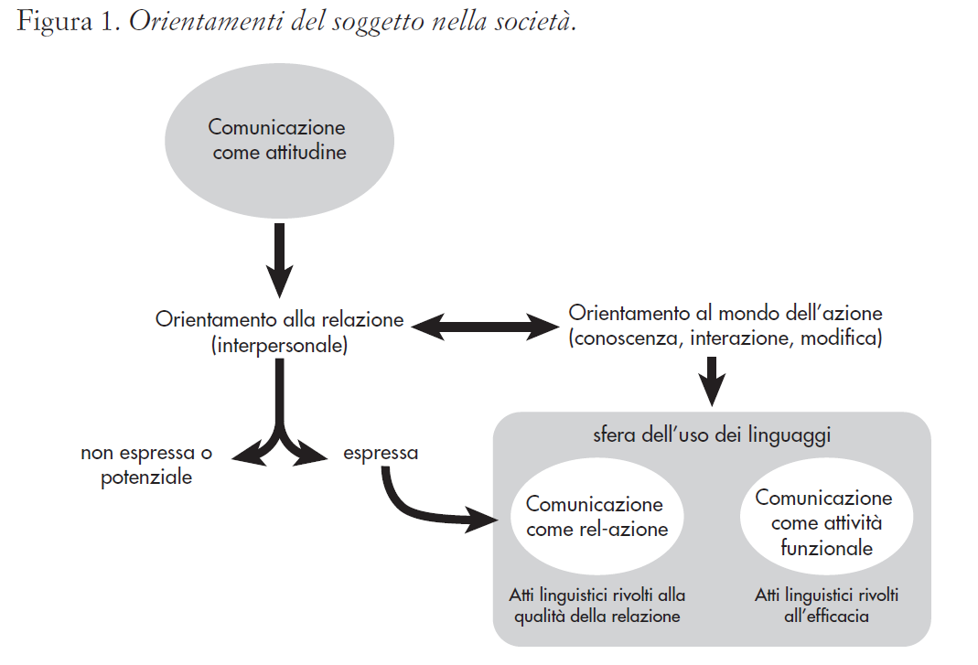
Pag 12 Artieri, Colombo, Gili

Slide 28
Dimensioni relazione
«Un soggetto della comunicazione è … tale perché il suo agire comunicativo è intenzionale e relazionale» Pag. 31 Boccia Artieri, Colombo, Gili
1. Reciprocità: Molte relazioni implicano una transazione, la differenza o meno dell’equivalente del valore scambiato in entrambe le direzioni corrisponde al grado di reciprocità o non reciprocità della relazione
2. Durata: Le relazioni che rimangono costantemente attive si possono considerare durature, mentre quelle che sussistono in un paio di occasioni si possono classificare come altamente transitorie
3. Intensità: La forza degli obblighi derivanti da una relazione corrisponde al grado di intensità della stessa

Slide 29
Comunicazione:
8 concetti base (+1)
7°
Comunicazione come relazione sociale: caso rilevante per la sociologia della tipologia precedente: «la formazione di un’unità sociale […] è realizzata a partire da individui singoli, mediante l’uso di un linguaggio o di segni» [ibidem: 22]
- Relazione → Comunità (Social Network)

Slide 30
Relazioni
Le relazioni contribuiscono all’integrazione della comunità (gruppo, classe, associazione, organizzazione) svincolate da strutture territoriali, da economie formali o da istituzioni politiche.
Studio da paese di pescatori-agricoltori in Norvegia [Barnes, 1954]

Slide 31
Comunicazione:
8 concetti base (+1)
8°
Comunicazione come interpretazione: l’interpretazione del testo è data da una rete di relazioni strutturali contestuali, che si riferiscono sia ad elementi interni (come per l’inferenza) che esterni, come la precomprensione del testo, scommessa culturale che il lettore fa sulla base di suoi presupposti socialmente e storicamente (interpretazione ermeneutica) collocati.

Slide 32
8° Tradotto in pratica
Noi (come persone e come organizzazione) siamo la nostra reputazione (comportamenti-storia-percezione) e questa dipende anche dal contesto

Slide 33
Comunicazione:
8 concetti base (+1)
La Comunic-Azione
9°
Oggi, molto più di prima, ogni comunicazione ha conseguenze pragmatiche (per la potenza virale della riproduzione e diffusione digitale) ed ogni azione (mediata) ha il supporto della comunicazione (digitale)

Slide 34
9° Tradotto in pratica
Attenzione ai Social
Molte nostre comunic-azioni ci possono tornare contro
Fare lezione utilizzando le nuove tecnologie (flipped classroom)

